Slide 1
Celebrate Now
Consultoria e realização de eventos

Slide 2
A Empresa:
Celebrate Now é uma empresa no ramo de consultoria e realização de eventos.
Possui um espaço para que você possa realizar não apenas uma festa, mas sim a festa dos seus sonhos.

Slide 3
Evolução da página Home:
Wireframe de Baixa Fidelidade

Slide 4
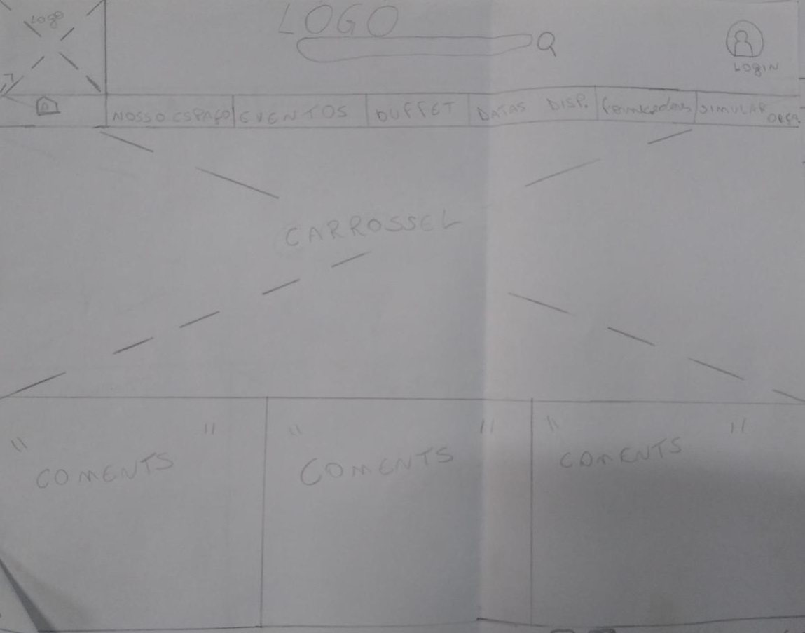

Slide 5
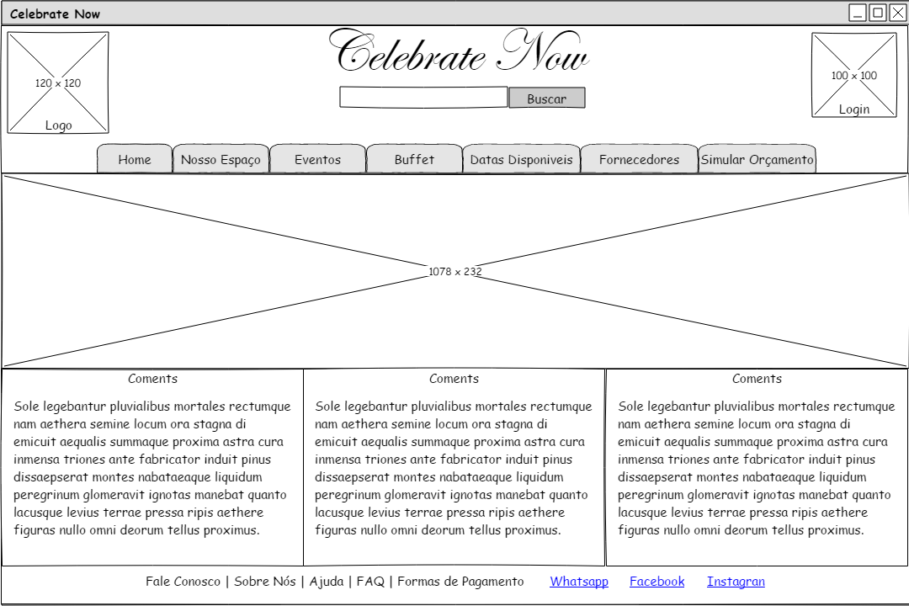
Wireframe de Baixa Fidelidade

Slide 6

Logo

Slide 7

Banner

Slide 8
Evolução da página Home:
Mockup

Slide 9
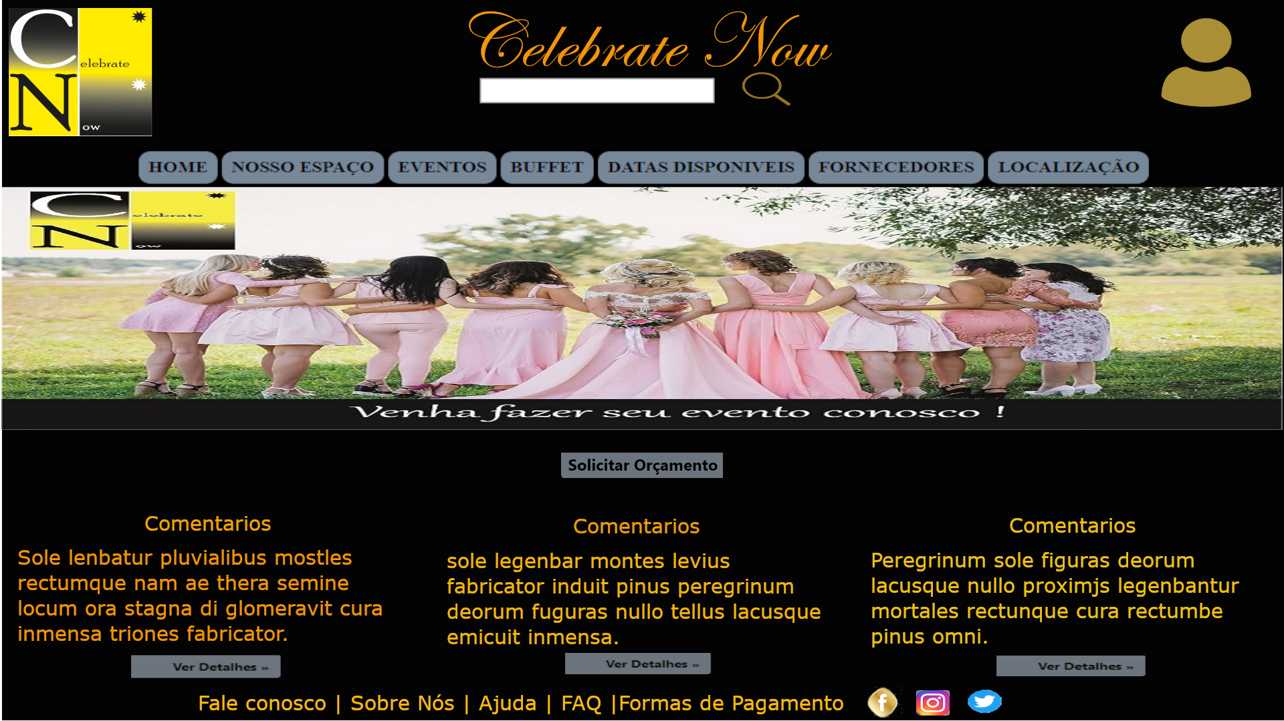

Slide 10
Pagina Navegável
Link da pag.

